Slide 1
Συχνές Παθολογικές καταστάσεις Κεφαλής & Τραχήλου

Slide 2
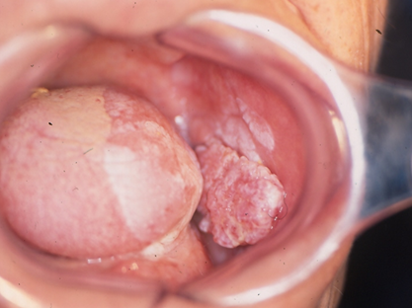
ΕΙΣΑΓΩΓΗ
Ο καρκίνος της στοματικής κοιλότητας αποτελεί περίπου το 5% του συνόλου των κακοήθων νεοπλασμάτων, προσβάλλοντας κυρίως άνδρες σε αναλογία 5:1 σε σχέση με τις γυναίκες, με μέση ηλικία εμφάνισης τα 65 έτη.
Αποτελεί την 6^{η} σε συχνότητα κακοήθεια σε παγκόσμιο επίπεδο, αν και στον δυτικό κόσμο παρουσιάζεται λιγότερο συχνά φθάνοντας μόλις το 2% του συνόλου των εμφανιζόμενων κακοήθων νεοπλασμάτων.
Η συχνότερη μορφή του καρκίνου του στόματος είναι το ακανθο-κυτταρικό καρκίνωμα που παρουσιάζεται σε ποσοστό 90-95% του συνόλου των περιπτώσεων.

Slide 3
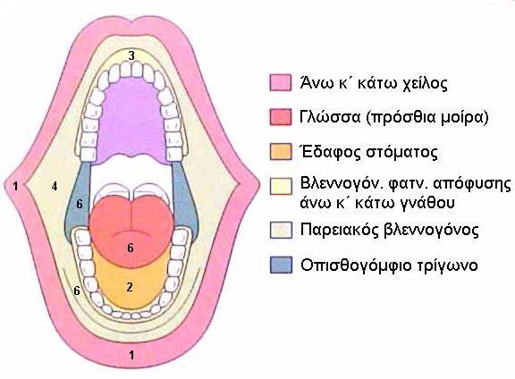
ΕΝΤΟΠΙΣΗ
Το κάτω χείλος προσβάλλεται συχνότερα και κυρίως στα δύο εξωτερικά τριτημόριά του. Από τις ενδοστοματικές εντοπίσεις οι συχνότερες είναι αυτές στην γλώσσα, το έδαφος του στόματος, τον βλεννογόνο της φατνιακής ακρολοφίας της κάτω γνάθου, της παρειάς και του οπισθογόμφιου τριγώνου.
Η ταξινόμηση σε σχέση με την εντόπιση έχει πολύ μεγάλη σημασία λόγω του ότι υπάρχουν θέσεις που εμφανίζονται συχνότερα οι πρωτοπαθείς εστίες, αλλά και διότι οι εμφανιζόμενες νεοπλασίες σε συγκεκριμένες εντοπίσεις παρουσιάζουν επιθετικότερη συμπερι-φορά και συνεπώς δυσμενέστερη πρόγνωση.

Slide 4
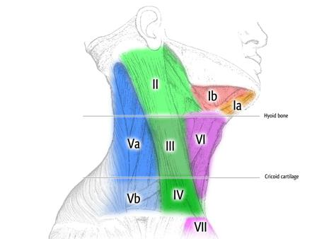
ΤΡΑΧΗΛΙΚΟΙ ΛΕΜΦΑΔΕΝΕΣ
Η πιο συχνή οδός μετάστασης του ακανθοκυτταρικού καρκινώματος της στοματικής κοιλότητας είναι η λεμφική και συνεπώς οι συχνότερα παρατηρούμενες μεταστάσεις του είναι στους επιχώριους τραχηλικούς λεμφαδένες επηρεάζοντας, όταν αυτές συμβαίνουν, καθοριστικά την πρόγνωση της νόσου.
Έτσι στην θεραπευτική αντιμετώπιση του καρκίνου του στόματος όπως είναι φυσικό, εκτός της αφαίρεσης της πρωτοπαθούς εστίας δίνεται μεγάλη σημασία και στην ταυτόχρονη αντιμετώπιση των πιθανών μεταστάσεων η μικρομεταστάσεων στους τραχηλικούς λεμφαδένες.

Slide 5
Προδιαθεσικοί Παράγοντες Ακανθοκυταρικού Καρκινώματος
Κάπνισμα και άλλη χρήση σκευασμάτων καπνού σε επαφή με το βλεννογόνο του στόματος (ειδικότερα στην Ινδία)
Κατανάλωση οινοπνεύματος ή συνδυασμός των πιο πάνω
Κακή υγιεινή του στόματος και κακές προσθετικές εφαρμογές
Παρατεταμένη έκθεση στην ηλιακή ακτινοβολία (Ca lip)
Μόλυνση με ιούς πχ (HPV-16/18, EBV, HSV,CMV).
Δίαιτα χαμηλή σε καροτίνη και βιταμίνη C
Έλλειψη Vit E, B12, A and Fe (Patterson-Kelly Syndrome)
Οικογενή σύνδρομα (congenital dyskeratosis, Fanconi anemia)
Χρόνια ανοσοκαταστολή
Γενετικοί παράγοντες/ Μεταλλάξεις γονιδίων (mutation or loss of allele in tumour suppressor genes eg P53 on chromosome 17 and MTSG on chromosome 9 or mutation in proto-oncogenes to oncogenes eg c-ras in Indian smokers)

Slide 6
Προκαρκινικές Βλάβες

Slide 7
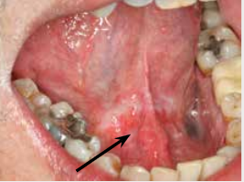
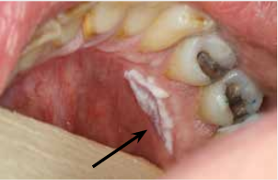
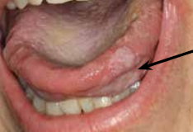
Λευκοπλακία
«Λευκή Πλάκα στον βλεννογόνο του στόματος που δεν αποκολλάται και δεν ταξινομείται σε συγκεκριμένη νόσο με κλινικά και ιστοπαθολογικά κριτήρια».
Κλινικά η λευκοπλακία διακρίνεται με κριτήρια που όρισε ο WHO (2005) σε :
Ομοιογενή (συχνότητα 97,5%)
Ανομοιογενή (συχνότητα 2,5%)
Κοκκιώδη ή Οζώδη (συχνότητα 2,3%)
Μυρμηκιώδη (συχνότητα 0,2%)
Οι αντίστοιχες με τη λευκοπλακία ιστολογικές αλλοιώσεις ποικίλλουν από απλή ακάνθωση και υπερκεράτωση, έως δυσπλασία και καρκίνωμα in situ. Το καρκίνωμα in situ συσχετίζεται με ανεύρεση λεμφοκυττάρων και μακροφάγων.

Slide 8
Κακοήθης εξαλλαγή λευκοπλακίας
Προγνωστικές παράμετροι
Ποσοστά εξαλλαγής
Επιθηλιακή δυσπλασία
Φύλο
Κάπνισμα
Διάρκεια βλάβης
Εντόπιση
Κλινική μορφή
Μέγεθος
Ελαφρά: 2%
Μέτρια: 4-11%
Έντονη: 20-35%
Σύνολο: 1-18 %
Μέσος όρος: 4-6 % Reibel et al. Crit Rev Oral Biol Med 2003
Μέσος όρος ετησίως: 1,36 % Petti et al. Oral Oncol 2003

Slide 9
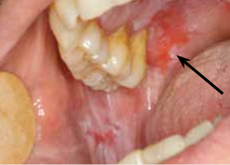
Ερυθροπλακία
«μη ειδική ερυθρή πλάκα, στερεά προσφυόμενη στον βλεννογόνο, που δεν ανήκει με κλινικά και ιστοπαθολογικά κριτήρια σε ορισμένη νοσολογική οντότητα»
κόκκινη, βελούδινη, διαβρωμένη περιοχή, επίπεδη ή πεπιεσμένη , συνήθως συνδέεται με μορφολογικά έντονα άτυπες μεταβολές λεπτού και ατροφικού επιθήλιο και προβάλλουσα αγγείωση.
91% Δυσπλασία, Ca in Situ

Slide 10
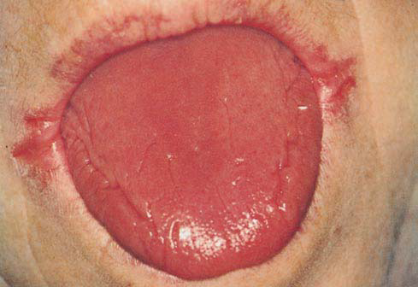
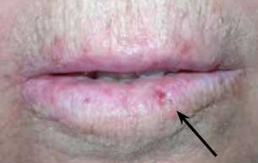
Άλλες Προκαρκινικές Βλάβες
Ακτινική Χειλίτις
Ομαλός Λειχήνας
Υποβλεννογόνια Ίνωση
Σύνδρομο Ρlummer-Vinson
Συφιλιδική Γλωσσίτις
Kληρονομικές νόσοι
Συγγενής δυσκεράτωση
Πομφολυγώδης επιδερμόλυση

Slide 11
Είναι πολύ σημαντικό όταν αντιμετώπιζεται μια περίπτωση ασθενούς με νεόπλασμα της στοματογναθοπροσωπικής περιοχής αυτό να γίνεται με συστηματικό τρόπο.
Διάγνωση
Ιατρικό & Οδοντιατρικό ιστορικό
Ιστορικό της βλάβης
Κλινική εξέταση
Ακτινολογικός έλεγχος
Εργαστηριακός έλεγχος
Βιοψία & Ιστοπαθολογική εξέταση
Notes:
90% διαγνωση συστηματικών από ιστορικό
Anagnorisi special conditions syggeneiws kardiopatheies. Diataraxes pixis piesi, diavitis, anosokatastoli
Vlavi: Diarkeia, allages se megethos, yfi ogkos se elkos, systimatikes ekdiloseis fever nausea anorexia
Ponos dysaisthisia anaisthisia kaki geysi lemfadenes
Systimatikes nosoi xrizontes ergastiriako elegxo: ogkos yperparathireoeidismou, nosos paget, pollaploun myeloma (Ca, P, ALP, Proteini orou)

Slide 12
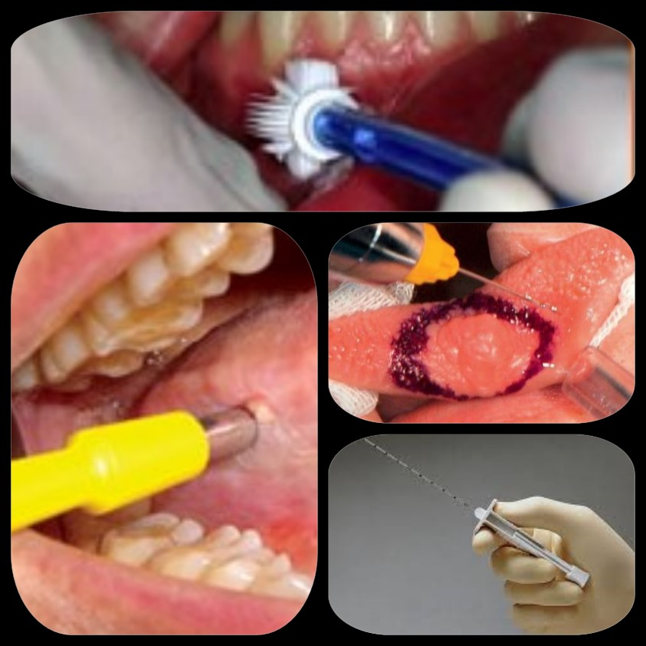
Βιοψία: Η χειρουργική αφαίρεση ιστου με σκοπό τη μικροσκοπική εξέταση και διάγνωση.
Είδη βιοψίας
Ολική Βιοψία
Μερική Βιοψία
Κυτταρολογική
Δια λεπτής βελόνης
Brush biopsy
Punch Biopsy
True-cut
Notes:
Κυτταρολογική screening? FNAB: cyst or not? + initial diagnosis distinguish neoplastic from inflammatory or reactive lessions , mostly ln’s salivary glands
Punch indications. Υπερωα – ευθρυπτοι ογκοι
True cut Εν τω βαθει ιστοί

Slide 13
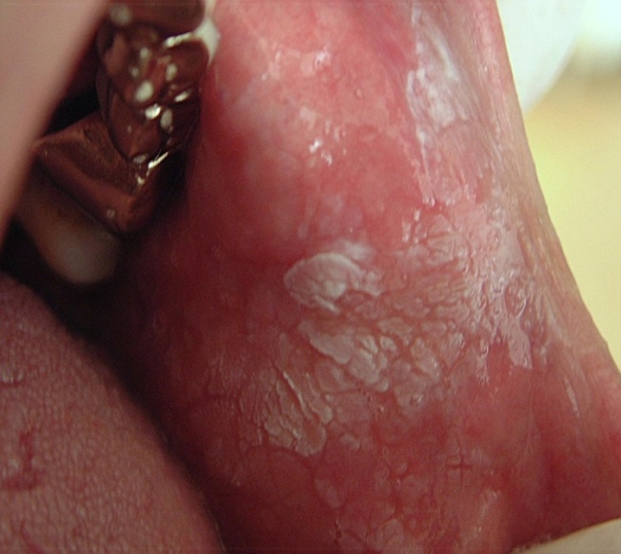
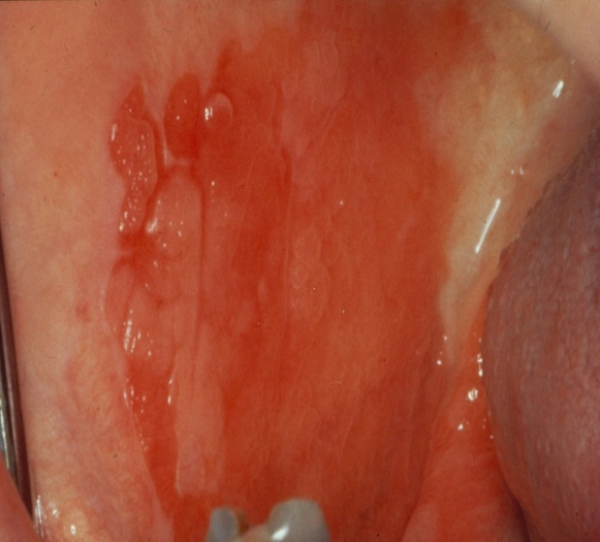
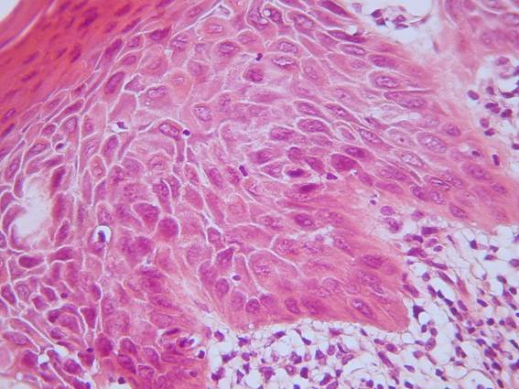
ΔΥΣΠΛΑΣΙΑ ΕΠΙΘΗΛΙΟΥ ΣΤΟΜΑΤΟΣ
Στη στοματική κοιλότητα οι πιο κοινές αλλοιώσεις με δυνητικά κακοήθη συμπεριφορά είναι η λευκοπλακία και η ερυθροπλακία . Ως γνωστό, πρόκειται για κλινικούς όρους που σε ιστολογικό επίπεδο αντιστοιχούν σε υπερπλασία ή επιθηλιακή δυσπλασία, διαφόρου βαθμού. Η αξιολόγηση του βαθμού της δυσπλασίας πραγματοποιείται σε τομές Α&Η, με βάση τις αρχιτεκτονικές και κυτταρολογικές διαταραχές, άσχετα από το πάχος του επιθήλιου που αυτές καταλαμβάνουν.

Slide 14
ΔΥΣΠΛΑΣΙΑ ΕΠΙΘΗΛΙΟΥ ΣΤΟΜΑΤΟΣ
Εύρος αρχιτεκτονικών και κυτταρολογικών μεταβολών του στοματικού επιθηλίου λόγω συσσώρευσης γονιδιακών μεταβολών, σχετιζόμενες με αυξημένο κίνδυνο εξέλιξης σε ακανθοκυτταρικό καρκίνωμα.
Συμπεριλαμβάνει ανωμαλίες στον πολλαπλασιασμό, στην ωρίμανση και στη διαφοροποίηση των επιθηλιακών κυττάρων.
Το δυσπλαστικό επιθήλιο μπορεί να είναι ατροφικό, ακανθωσικό, κερατινοποιούμενο ή μη.

Slide 15
Κριτήρια διάγνωσης της δυσπλασίας του στοματικού βλεννογόνου
Αρχιτεκτονικά χαρακτηριστικά | Κυτταρολογικά χαρακτηριστικά
Ανώμαλη στoιβάδωση επιθηλίου | Ποικιλία μεγέθους πυρήνων (ανισοκαρύωση)
Απώλεια του προσανατολισμού των κυττάρων της βασικής στιβάδας | Ποικιλία πυρηνικού σχήματος (πυρηνική πλειομορφία)
Σταγονοειδείς επιθηλιακές καταδύσεις | Ποικιλία στο μέγεθος των κυττάρων (ανισοκύτωση)
Αυξημένος αριθμός μιτωτικών διαιρέσεων | Ποικιλία στο σχήμα των κυττάρων (κυτταρική πλειομορφία)
Άωρη κερατινοποίηση σε μεμονωμένα κύτταρα (δυσκεράτωση) | Αυξημένη πυρηνοκυτταροπλασματική αναλογία
Σφαίρες κερατίνης εντός των επιθηλιακών καταδύσεων Απώλεια της συνοχής των επιθηλιακών κυττάρων | Αυξημένος αριθμός και μέγεθος πυρηνίων Άτυπες μιτώσεις Υπερχρωμία
Το όριο των 4 αρχιτεκτονικών και των 4 ή 5 κυτταρολογικών χαρακτηριστικών
διαχωρίζει τη χαμηλόβαθμη από την υψηλόβαθμη επιθηλιακή δυσπλασία.

Slide 16
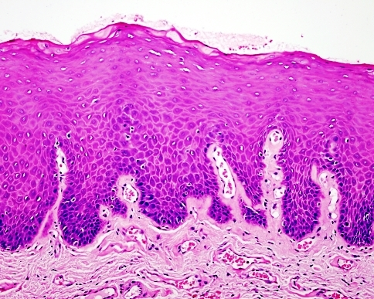
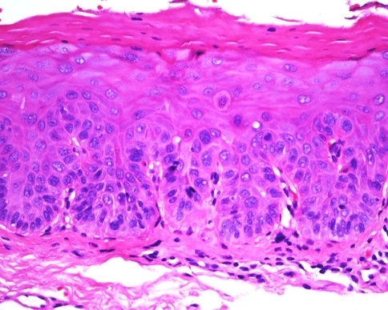
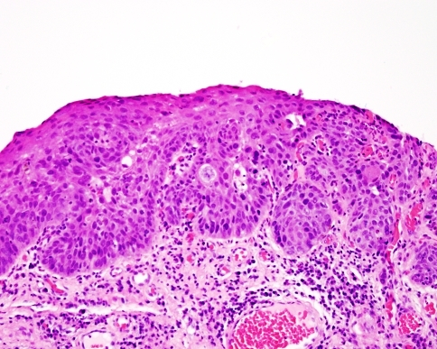
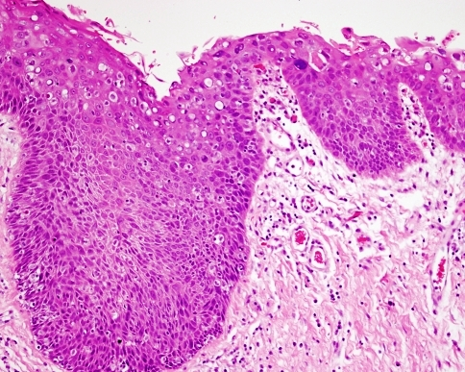
ΠΡΟΔΡΟΜΗ ΑΛΛΟΙΩΣΗ ΑΚΚ: Διαβαθμιζόμενη κυτταρική δυσπλασία (από ελαφρά έως CIS), εδώ στο βλεννογονικό πλακώδες επιθήλιο του στόματος

Slide 17
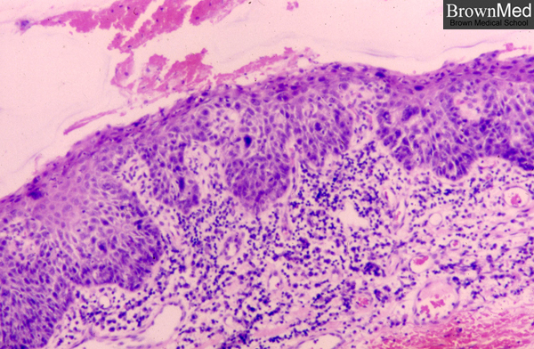
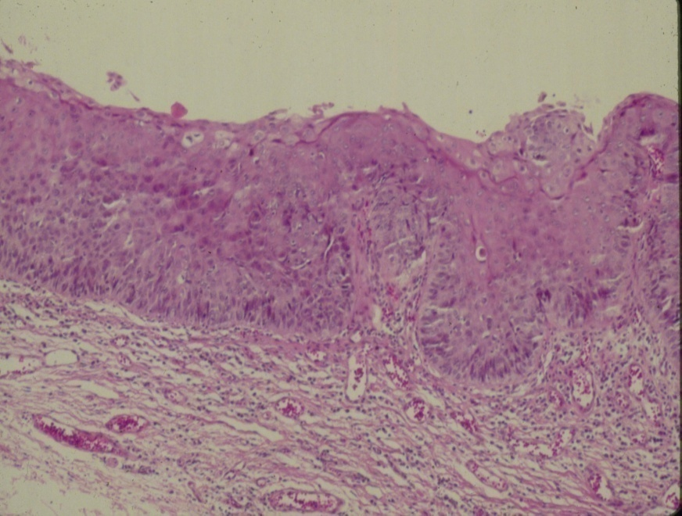
Η έντονη ατυπία στο βασικό τριτημόριο του επιθηλίου μπορεί να επαρκεί για τη διάγνωση υψηλόβαθμης επιθηλιακής δυσπλασίας.
Το ενδοεπιθηλιακό καρκίνωμα του στοματικού βλεννογόνου (CIS) θεωρείται συνώνυμο της υψηλόβαθμης επιθηλιακής δυσπλασίας.
CIS
Ασχέτως του τριτημορίου του επιθηλίου που εκτείνονται οι δυσπλαστικές μεταβολές, η βαρύτητα αυτής καθεαυτής της αρχιτεκτονικής και κυτταρικής ατυπίας και η διαμόρφωση του σημείου μετάβασης προς το συνδετικό ιστό, μπορεί να αυξήσουν το βαθμό της δυσπλασίας.

Slide 18
Μικροδιηθητικό καρκίνωμα βλεννογόνου στόματος. Σταγονοειδείς, διακλαδιζόμενες νησίδες στο επιπολής υποεπιθηλιακό συνδετικό υπόστρωμα (χόριο).
Ως προγνωστικοί δείκτες κακοήθους εξαλλαγής έχουν προταθεί απώλειες ετεροζυγίας στα χρωμοσωμικά σκέλη 3p & 9p συνδυαζόμενες με δύο επί πλέον δείκτες στο 4q & στο 17p.

Slide 19
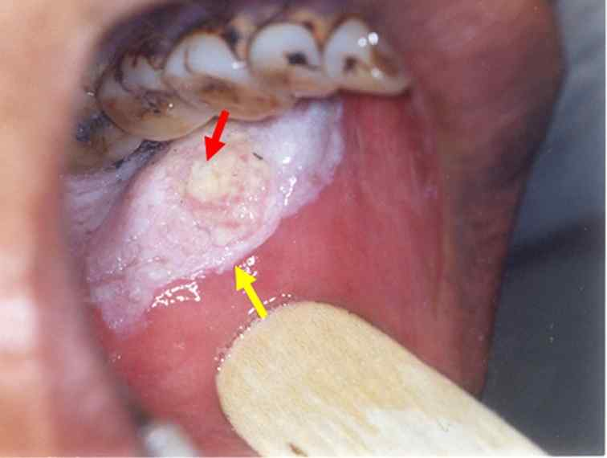
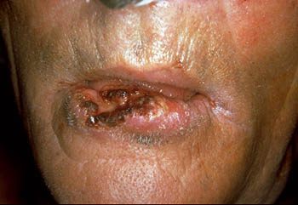
Eλκωτικό ΑΚΚ κάτω χείλους. Ανώμαλο έλκος με αιμορραγικά, υπεγερμένα όρια.
ΑΚΚ ΣΤΟΜΑΤΙΚΗΣ ΚΟΙΛΟΤΗΤΑΣ
Πρόδρομη αλλοίωση: ερυθροπλακία, λευκοπλακία (5-15% των αλλοιώσεων λευκοπλακίας εξελίσσονται σε διήθηση)
Παθογένεση: είτε κάπνισμα/αλκοόλ
είτε HPV τύπος 16 [ανοσοδείκτης p16 (+)]
Συνήθεις ανατομικές εντοπίσεις: προσθιοπλάγια επιφάνεια γλώσσας, έδαφος του στόματος.
Η πρόγνωση εξαρτάται από την εντόπιση (καλύτερη στο κάτω χείλος , χειρότερη στη μαλακή υπερώα, στο έδαφος του στόματος και στη βάση της γλώσσας), το στάδιο & τον ιστολογικό βαθμό κακοήθειας.

Slide 20
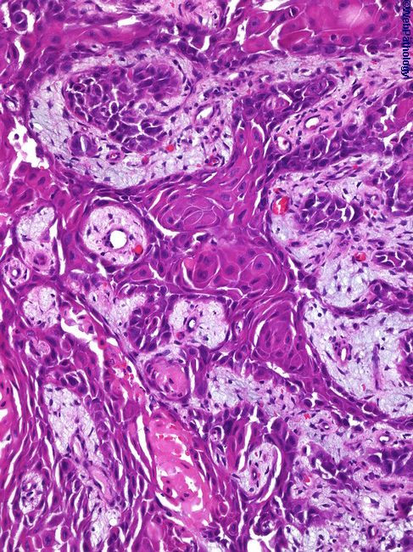
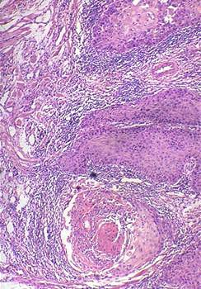
ΣΥΜΒΑΤΙΚΟ ΑΚΑΝΘΟΚΥΤΤΑΡΙΚΟ ΚΑΡΚΙΝΩΜΑ (ΑΚΚ) Ελαφρύτερα χρωσμένη κερατίνη κεντρικά· άρα, καλή διαφοροποίηση.

Slide 21
ΤΑΞΙΝΟΜΗΣΗ ΤΟΥ ΚΑΡΚΙΝΟΥ ΤΟΥ ΣΤΟΜΑΤΟΣ ΚΑΤΑ ΤΝΜ
Πρόγνωση - Θεραπεία

Slide 22
Ιστολογικές Προγνωστικές Παράμετροι
pTNM
Βαθμός διαφοροποίησης
Grade
Βάθος Διήθησης
Περινευριδιακές / Περιαγγειακές διηθήσεις & Έμβολα
Παρουσία HPV λοίμωξης
Λεμφαδενικές μεταστάσεις / Εξωκαψική επέκταση

Slide 23
Καλοήθεις Οδοντογενείς Όγκοι

Slide 24
Καλοήθεις Οδοντογενείς Όγκοι Κατάταξη
Επιθηλιακοί Καλοήθεις Οδοντογενείς Όγκοι
Μεσεγχυματικοί Καλοήθεις Οδοντογενείς Όγκοι
Χωρίς Ενεργοποίηση του μεσεγχύματος
Αδαμαντινοβλάστωμα
Ακανθοκυτταρικός Οδοντογενής Όγκος
Όγκος του Pindborg
Αδενωματοειδής Οδοντογενής Όγκος
Διαυγοκυτταρικός Οδοντογενής Όγκος
Με ενεργοποίηση του μεσεγχύματος
Αδαμαντινοβλαστικό Ίνωμα / Ίνοοδοντωμα / Ίνοοδοντίνωμα
Όδοντοαδαμαντινοβλάστωμα
Οδοντώματα
Οδοντογενές Μύξωμα
Οδοντογενές Ίνωμα
Οστεινοβλάστωμα
Οστείνωμα ( Περιακροριζική Οστεινική Δυσπλασία)
Κερατοκυστικός Οδοντογενής Όγκος???

Slide 25
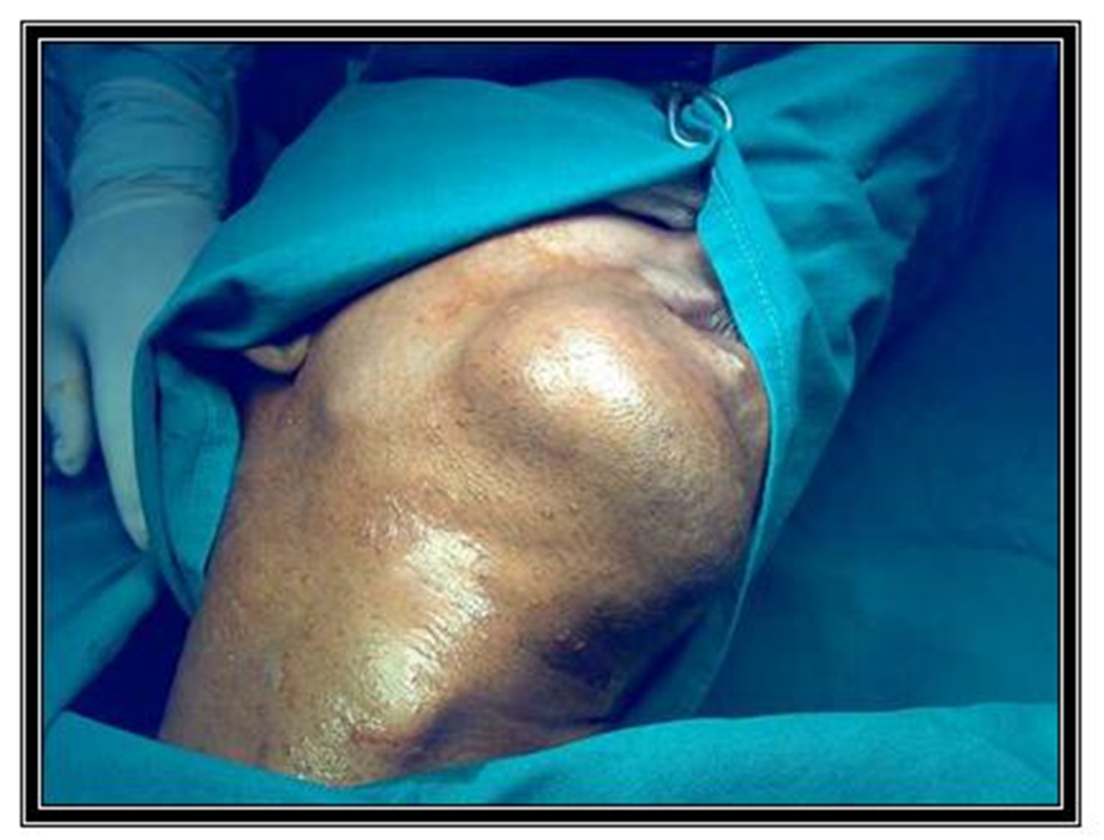
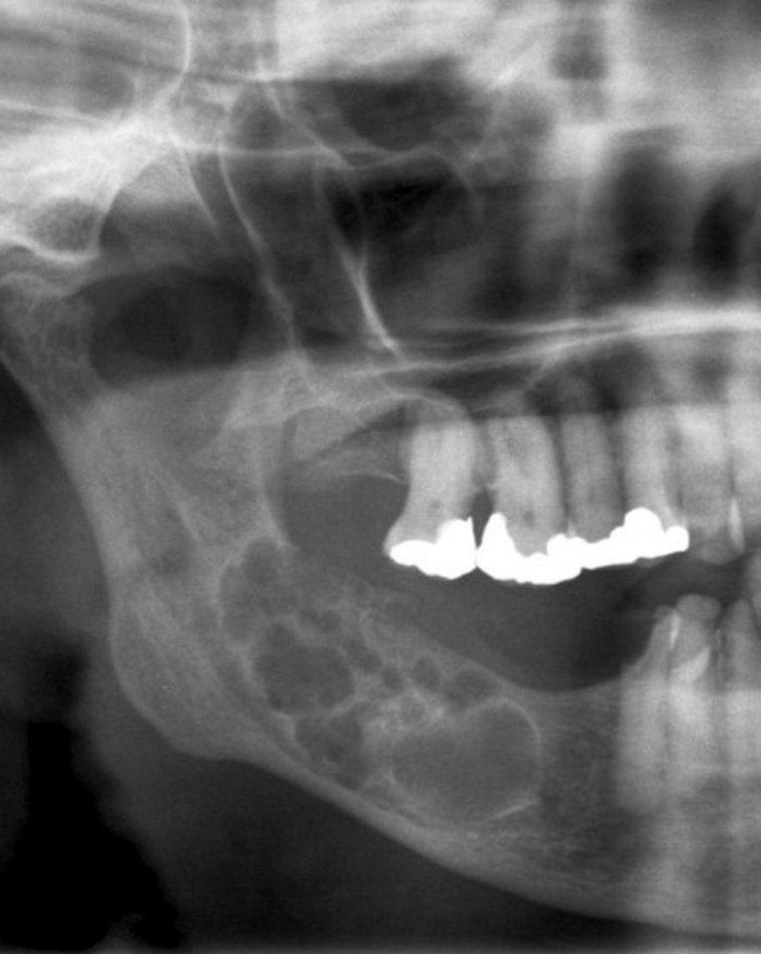
ΟΓΚΟΣ ΓΝΑΘΟΥ
Ασθενής 33 ετών εμφανίζει βραδεία διόγκωση της oπίσθιας κάτω γνάθου, αντίστοιχα προς τον τρίτο γομφίο, η οποία ακολουθείται από ταχεία φάση ανάπτυξης με ψηλάφηση όγκου, διάβρωση του οστού της γνάθου και πτώση των σύστοιχων οδόντων

Slide 26
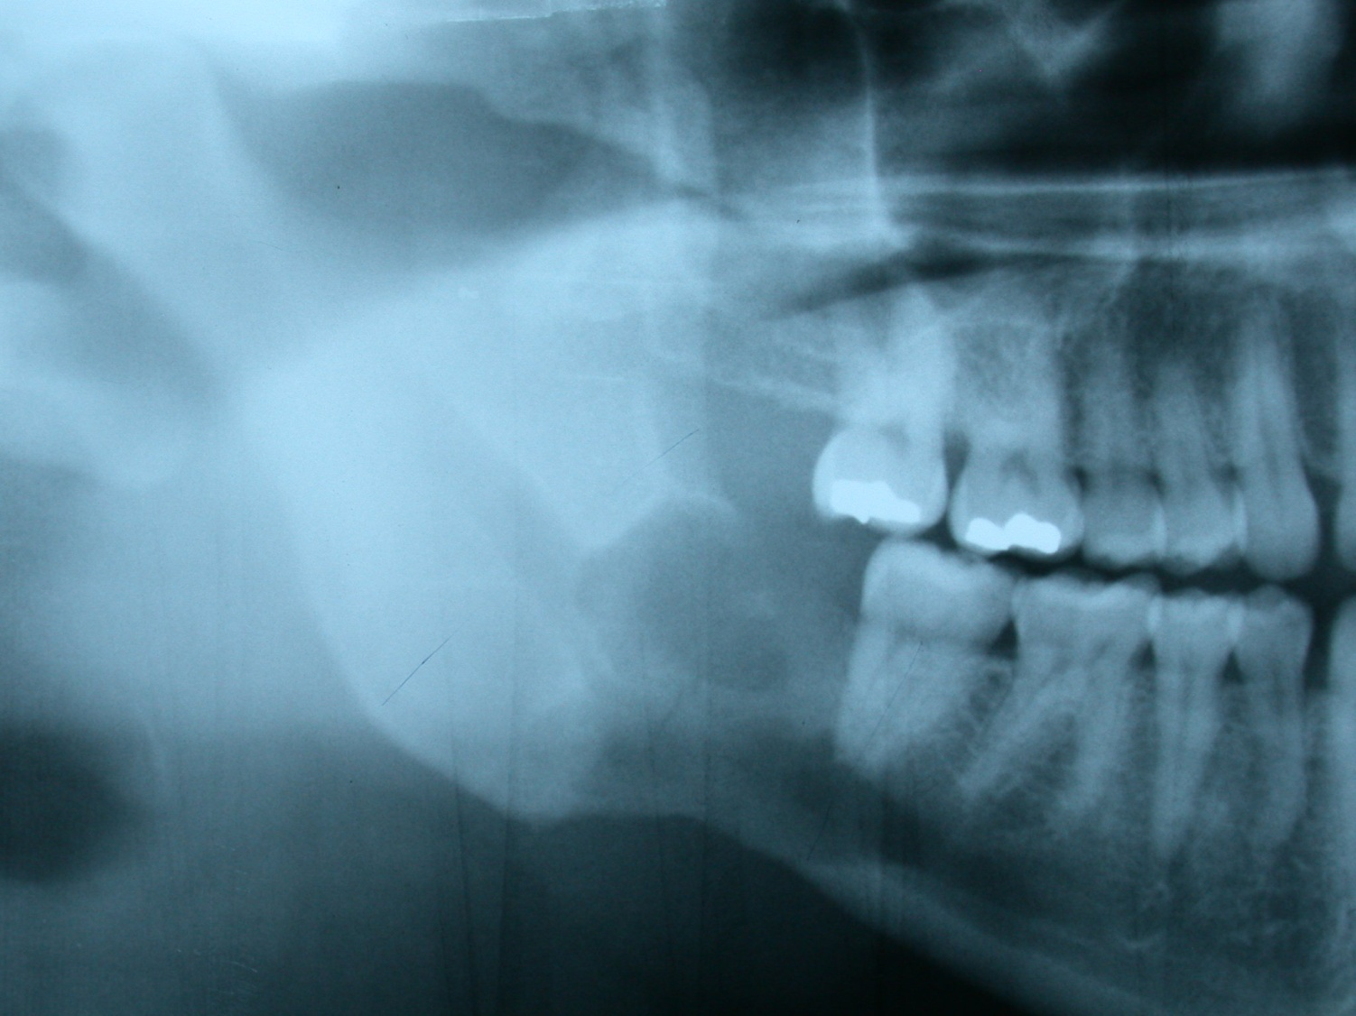
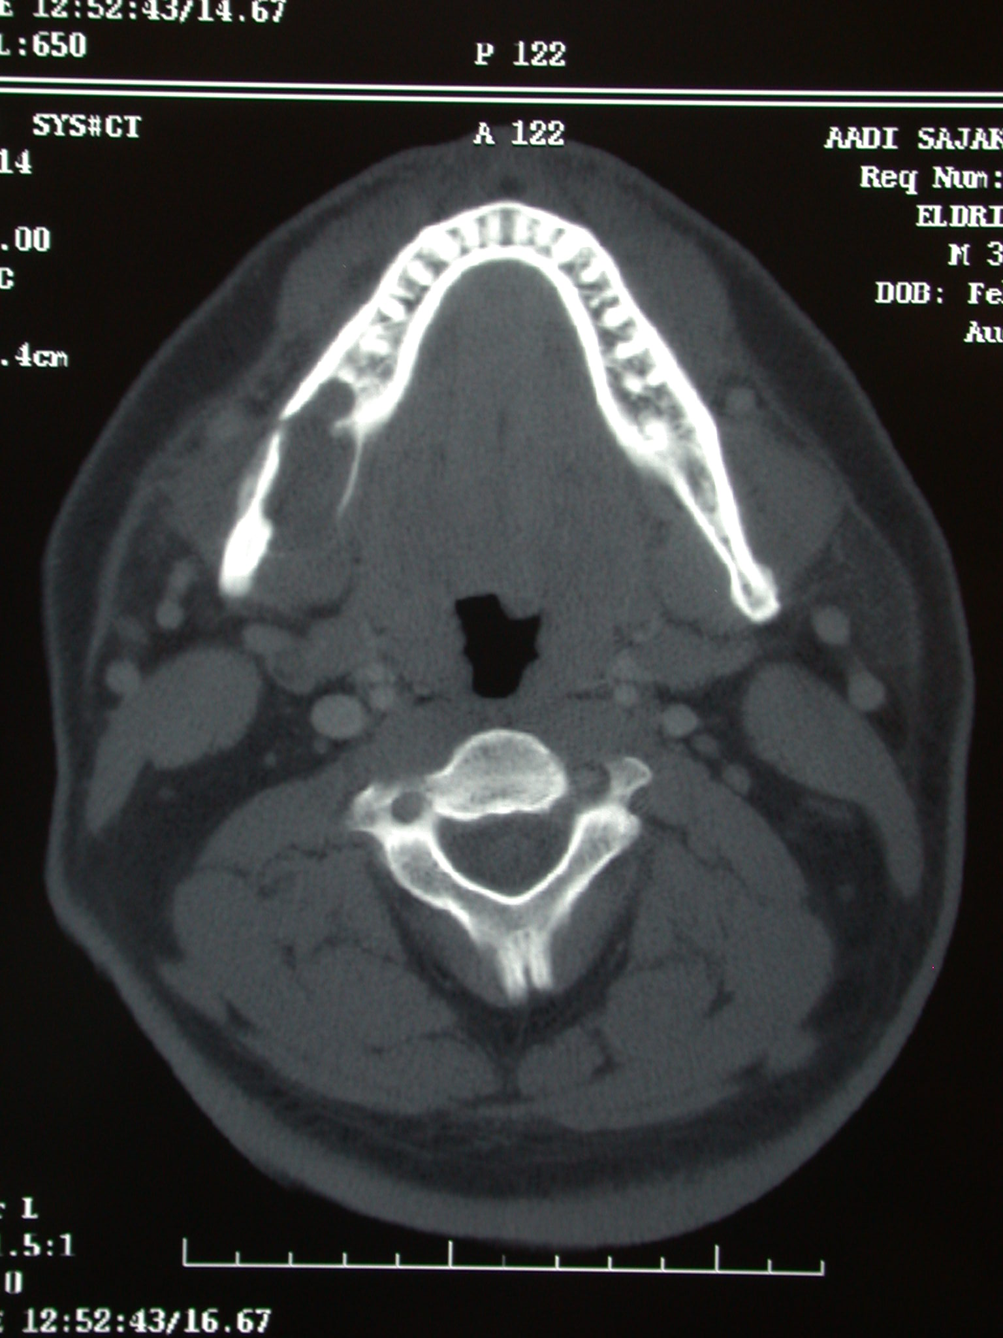

Slide 27
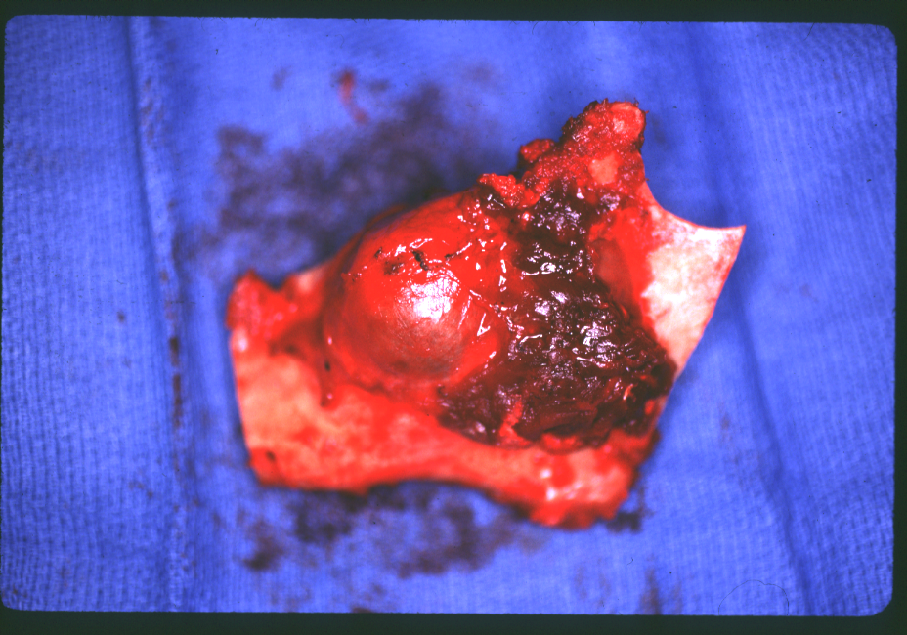
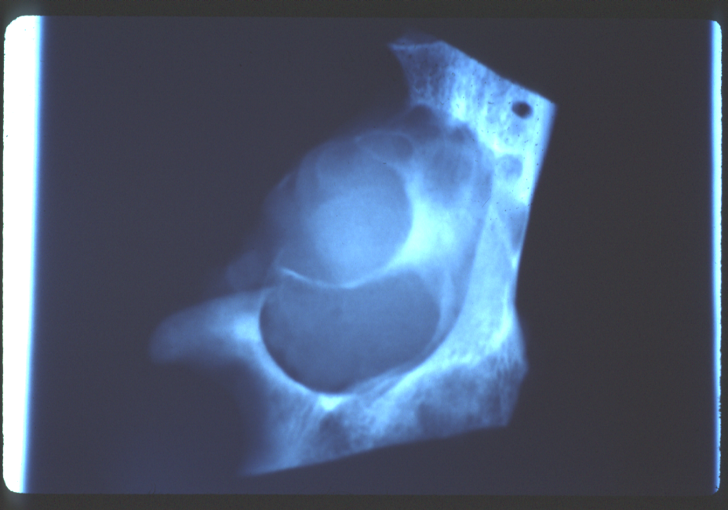

Slide 28
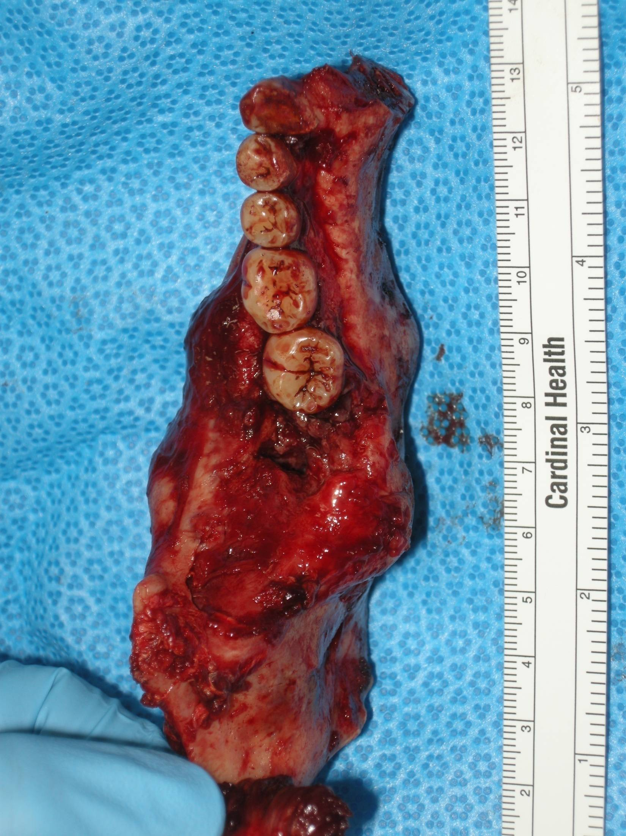
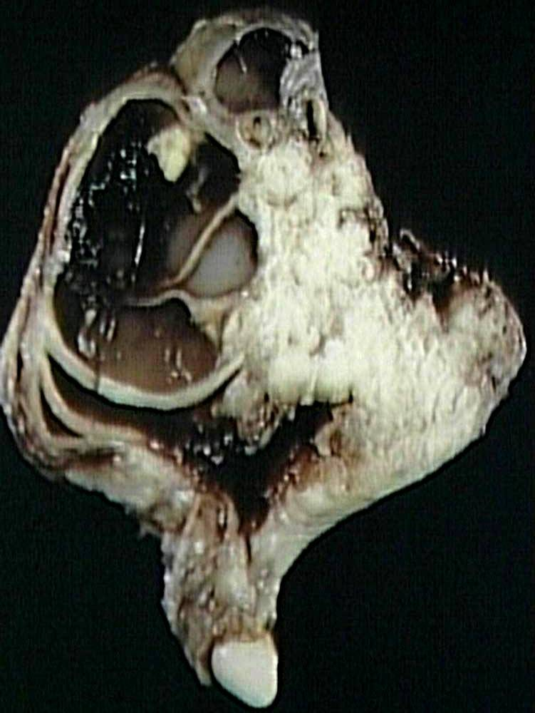
Πιθανότητα υποτροπής διηθητικού τέτοιου όγκου μετά το χειρουργείο:
έως 90%,
πιθανώς μετά από πολλά έτη. Χρειάζεται επαρκές όριο εκτομής οστού.
Συμπαγείς και κυστικές περιοχές

Slide 29
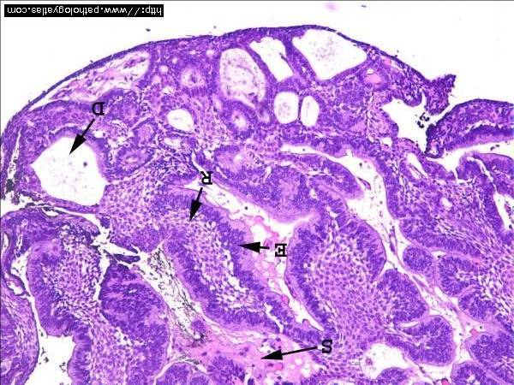
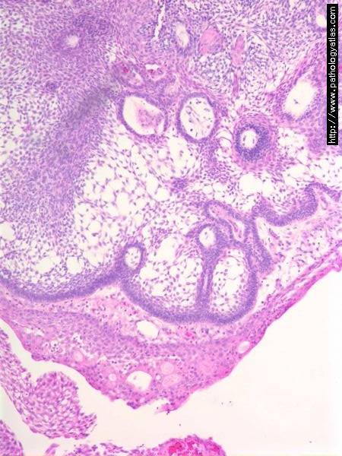
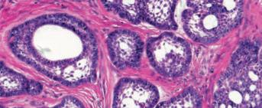
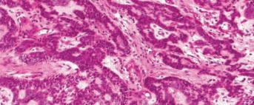
Άφθονες νησίδες επιθηλιακών κυττάρων
Περιφερικός στίχος υψηλών κυλινδρικών κυττάρων με ανεστραμμένα πολωμένους πυρήνες και υποπυρηνικά κενοτόπια.
Κύτταρα παρόμοια με αστεροειδές δίκτυο οργάνου αδαμαντίνης, κεντρικά
Διάμεσο υπόστρωμα: πυκνός ινώδης συνδετικός ιστός. Ακανθωματώδες πρότυπο

Slide 30
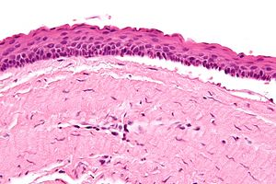
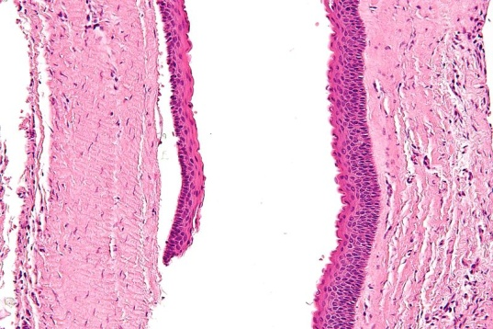
Οδοντογενής Κερατινοκύστη
Ιστολογικά παρουσιάζουν κερατινοποιημένο επιθήλιο
Χαρακτηριστική αποκόλληση από τη βασική μεμβράνη.

Slide 31
Διαγνωστική προσέγγιση & διαφορική διάγνωση διογκώσεων Σιελογόνων Αδένων

Slide 32
Ανατομία
Ελλάσονες Σιελογόνοι Αδένες
Υπάρχουν 300-700 ελάσσονες σιελογόνοι αδένες, διασκορπισμένοι κυρίως στη στοματική κοιλότητα αλλά και σε έκτοπες θέσεις ακόμα και ενδοστικά.

Slide 33
Εντόπιση Ελασσόνων Σιελογόνων Αδένων
Στοματική κοιλότητα
Σκληρή υπερώα
Χείλη
Γλώσσα
Παρειά
Έδαφος
Ούλα
Ρινική κοιλότητα
Φάρυγγας
Μαλθακή υπερώα
Βάση της γλώσσας
Αμυγδαλές
Άλλες εντοπίσεις
Πλάγιο φαρυγγικό διάστημα

Slide 34
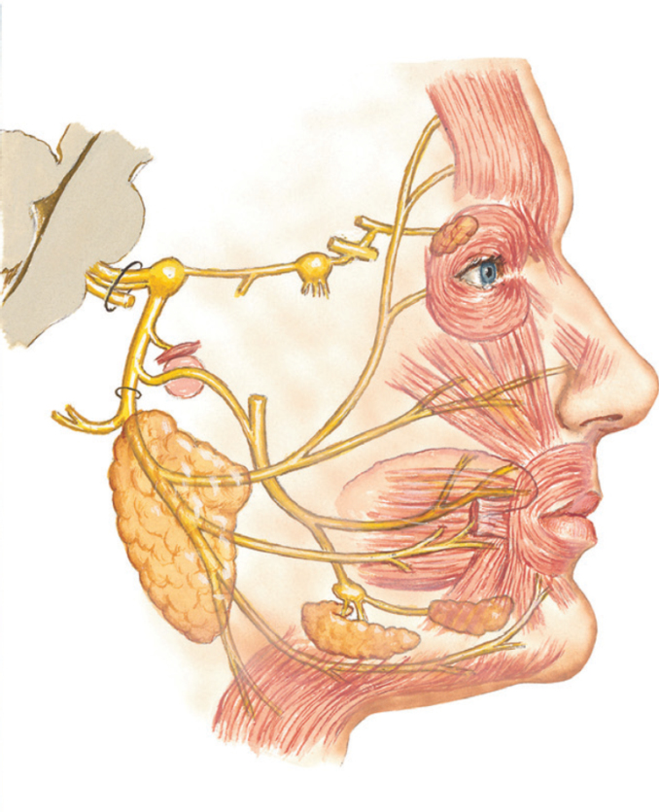
Ανατομία
Μείζονες Σιελογόνοι Αδένες
Παρωτίδες
Υπογνάθιοι
Υπογλώσσιοι

Slide 35
Διαγνωστική Προσπέλαση

Slide 36
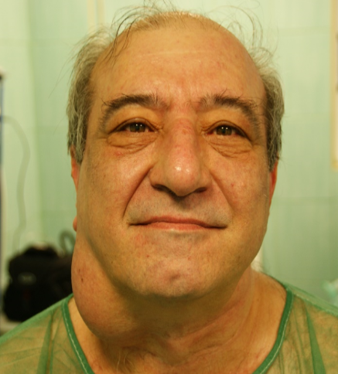
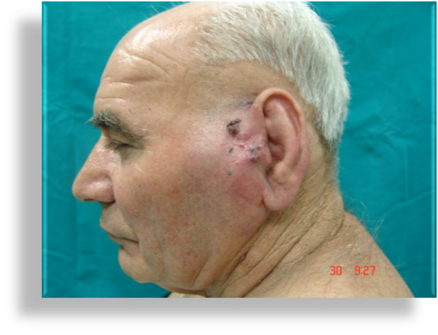
Ιστορικό
Οδοντιατρικό
Ιατρικό
Της Βλάβης

Slide 37
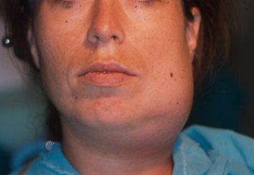
Κλινική εξέταση
Ενδοστοματική
Εξωστοματική
Ψηλάφηση λεμφαδένων

Slide 38
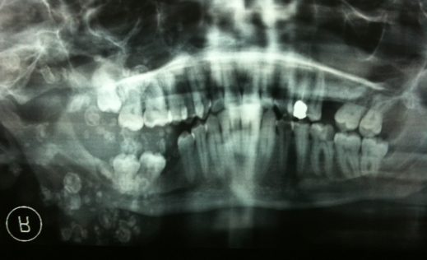
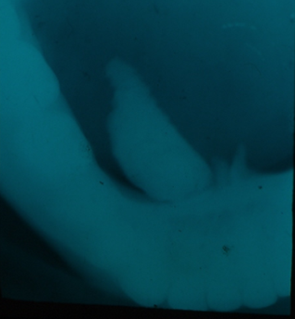
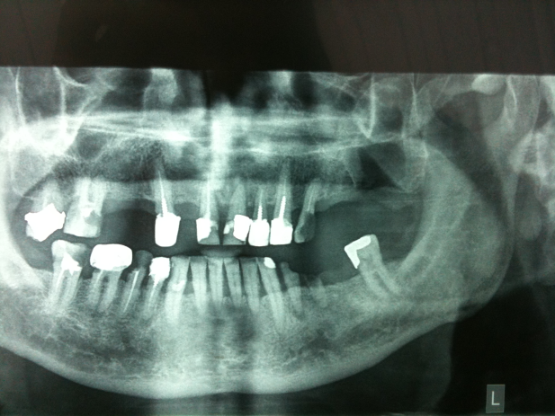
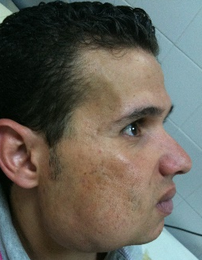
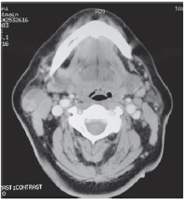
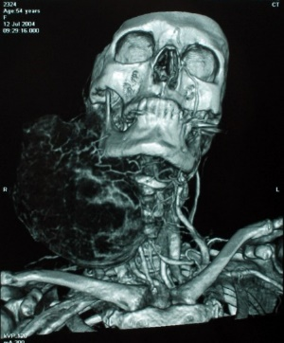
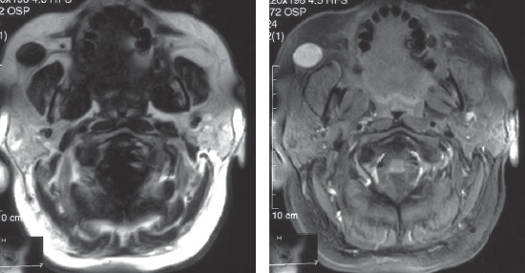
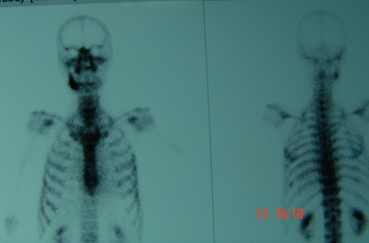
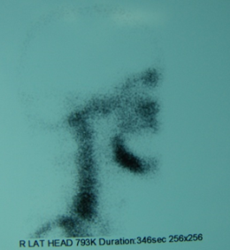
Απεικονιστικός έλεγχος
Απλές Ακτινογραφίες
Θώρακος
Οπισθοφατνιακή
Πανοραμική
Δήξεως
Υπερηχογράφημα
Αξονική τομογραφία
3D ανασυνθέσεις
CBCT (Dental Scan)
Μαγνητική τομογραφία
Μαγνητική αγγειογραφία
Σπινθηρογράφημα οστών
Pet - Scan

Slide 39
FNAC (Κυτταρολογική εξέταση δια λεπτής βελόνης)
Η FNAC αποτελεί σημαντικό διαγνωστικό μέσο.
Δια μέσου της βελόνης:
Ψηλαφητική έξεταση
Αναρρόφηση υλικού από μια βλάβη
Αίσθηση οστού
Πύον
Κυστικό υγρό
Υλικό για εξέταση σε συμπαγείς βλάβες

Slide 40
True-cut βιοψία
Τεχνική κλειστής βιοψίας για τη λήψη υλικού για ιστολογική εξέταση.
Η λήψη του ιστοτεμαχίου μπορεί να γίνει και υπό καθοδήγηση:
Yπέρηχο
Αξονική τομογραφία

Slide 41
Ανοιχτή βιοψία
Μεγάλες καλοήθεις βλάβες ή κακοήθεις βλάβες με σκοπό τη διάγνωση και τoν περαιτέρω σχεδιασμό της θεραπευτικής αντιμετώπισης.
Εξωστοματικά ενδείκνυται μόνο επί υψηλού βαθμού υπόνοιας κακοήθειας.

Slide 42
ΟΓΚΟΙ ΣΙΕΛΟΓΟΝΩΝ ΑΔΕΝΩΝ

Slide 43
Γενικά
Περιπου 3-6% των όγκων της κεφαλής και του τραχήλου απαντούν στους μείζονες και ελάσσονες σιελογόνους αδένες.
Από αυτούς το 65% απαντά στην παρωτίδα και το 8% στον υπογνάθιο .
Το 72-80% των όγκων της παρωτίδας αφορά στο καλόηθες πλειόμορφο αδένα ή μικτό όγκο.
Το 50% των όγκων του υπογναθίου αδένα είναι κακοήθεις όγκοι.

Slide 44
Κλινικά Σημεία Κακοήθειας
Σημεία και συμπτώματα των κακοήθων νεοπλασμάτων των σιελογόνων αδένων
Γρήγορη εξέλιξη
Πόνος ( Χωρίς σημεία φλεγμονής )
Παραισθησίες στην περιοχή κατανομής του τριδύμου
Παράλυση ή δυσλειτουργία προσωπικού νεύρου 8-26%
Καθηλωμένη βλάβη
Μεταστάσεις στους τραχηλικούς λεμφαδένες
Εξέλκωση

Slide 45
Πιθανότητα Κακοήθους Όγκου αναλόγως της εντόπισης.
Παρωτίδα
~12-22%
Υπογνάθιοι
~50%
Υπογλώσσιοι
~100%
Ελλάσονες Σιελογόνοι Αδένες
~50-60%
Harish et al Surgical Oncolology 2004
Terhaard et al EJC 2006

Slide 46
Προγνωστικοί Παράγοντες
Εκτός της σταδιοποίησης κατά ΤΝΜ και το βαθμό διαφοροποίησης (grade), η εμπλοκή του προσωπικού νεύρου, οι ενδοπαρωτιδικοί λεμφαδένες, οι τραχηλικές μεταστάσεις, καθώς επίσης και οι απομακρυσμένες μεταστάσεις παίζουν σημαντικό ρόλο στο αποτέλεσμα της θεραπείας.
Αυτό σημαίνει ότι συχνά η κλινική εικόνα του ασθενούς είναι πιο σημαντική από το στάδιο του όγκου.
Για το αδενοειδές κυστικό καρκίνωμα, η περινευρική διήθηση, τα θετικά εγχειρητικά όρια, και ο συμπαγής (Solid) ιστολογικός υπότυπος, είναι καθοριστικής σημασίας προγνωστικοί παράγοντες.

Slide 47
Ταξινόμηση κατά WHO (2005)
Iστολογική ταξινόμηση του WHO των όγκων των σιελογόνων αδένων (2005). Κωδικοίμορφολογίας της Διεθνούς Ταξινόμησης Ογκολογικών Νοσημάτων(ICD-O) και της Συστηματοποιημένης Ονοματολογίας της Ιατρικής (SNOMED). ( /0:καλοήθειςόγκοι, /3:κακοήθειςόγκοι, /1:οριακής ή αβέβαιηςσυμπεριφοράςόγκοι)

Slide 48
Μικτός όγκος (ΜΟ) - πλειόμορφο αδένωμα
το συχνότερο νεόπλασμα των σιελογόνων
κυρίως στην παρωτίδα (το 60% των ΜΟ), συνήθως μονήρες, βραδεία ανάπτυξη
συχνότερη προσβολή γυναικών
ασυμπτωματική, συχνά περίγραπτη, λοβωτή, ευκίνητη μάζα, συνήθως συμπαγής με ατελή ινώδη κάψα και μυξοχονδροειδή υφή
ΕΠΙΠΟΛΗΣ ΠΑΡΩΤΙΔΕΚΤΟΜΗ ΑΠΑΡΑΙΤΗΤΗ (ποσοστό υποτροπής: 4%)
( όχι απλή εκπυρήνιση, γιατί τότε πιθανότητα υποτροπής 25%, λόγω των μικροσκοπικών προεξοχών στις παρυφές του όγκου)

Slide 49
Μικτός όγκος (ΜΟ) - πλειόμορφο αδένωμα
επιθηλιακά και μεσεγχυματοειδή στοιχεία με ποικιλία μορφολογίας
πορογενούς τύπου διαφοροποίηση
Επιθήλιο
μυοεπιθηλιακή διαφοροποίηση
Στρώμα (>30%) στρώμα με βλεννοπολυσακχαρίτες
(μυξοειδές-υαλώδες, ινώδες)
χόνδρινη – οστέινη μετάπλαση, κρυσταλλοειδή
κυτταροβριθής τύπος
μυξοειδής τύπος

Slide 50
Διαφορική διάγνωση (ΔΔ) πλειόμορφου αδενώματος
μονόμορφο αδένωμα
καρκίνωμα σε έδαφος πλειόμορφου αδενώματος
[ σε < 10% ( 2-3%) των πλειόμορφων αδενωμάτων παρατηρείται κακοήθης εξαλλαγή]
πολύμορφο, χαμηλής κακοήθειας αδενοκαρκίνωμα (ΠΧΚΑ)
[ως επί το πλείστον σε ελλάσσονες σιελογόνους ( όπως όλες οι κακοήθεις σιελαδενικές νεοπλασίες, εξάλλου), στοιχεία διηθητικής ανάπτυξης, στην περιφέρειά: μικροί σωλήνες και μεμονωμένες κυτταρικές χορδές]
αδενοειδές κυστικό καρκίνωμα (ΑΚ)
[εν τω βάθει νεοπλάσματα εξαρτημάτων δέρματος
(χονδρόμορφο συρίγγωμα)
μεσεγχυματικά νεοπλάσματα
(μύξωμα, μυξοειδές λίπωμα, μυξοειδές νευροϊνωμα)]
ΑΝΟΣΟΊ΄ΣΤΟΧΗΜΙΚΟΙ ΔΕΙΚΤΕΣ
Επιθηλιακά κύτταρα: EMA, CEA, keratin (3,6,11,13,16)
Μυοεπιθηλιακά: keratin (13,14,17), Vimentin, SMA, HHF35,
S100, GFAP, CD10, p63

Slide 51
Ελάχιστα διηθητικό καρκίνωμα σε έδαφος πλειόμορφου αδενώματος
Στα καρκινώματα σε έδαφος πολύμορφων αδενωμάτων (2-3% των πολύμορφων αδενωμάτων) πρέπει να αναφέρονται:
ο ιστολογικός τύπος (επιθηλιακός-μυοεπιθηλιακός) & ο βαθμός κακοήθειας του καρκινώματος
το ποσοστό που καταλαμβάνει το καρκίνωμα
το εύρος διήθησης του καρκινωματώδους συστατικού
[ενδοκαψικό,ελάχιστα διηθητικό ( < 1,5 χιλ.), διηθητικό (>1,5 χιλ.)].

Slide 52
Όγκος του Warthin
Καλόηθες επιθηλιακό νεόπλασμα με λεμφική αντίδραση
4%-12% όλων των νεοπλασμάτων σιελογόνων
εντόπιση σχεδόν αποκλειστικά στην παρωτίδα
(2ος σε συχνότητα καλοήθης σιελαδενικός όγκος , 8% σε περιπαρωτιδικούς λεμφαδένες)
συχνότερη προσβολή ανδρών, συσχέτιση με κάπνισμα
14% αμφοτερόπλευρο, ενίοτε πολυκεντρικό
συχνά ανώδυνη, κλυδάζουσα, περίγραπτη με λεπτή κάψα διόγκωση
Στρογγυλές-ωοειδείς, εγκαψωμένες μάζες, μ.δ. 2-5 εκ.
Κυστικοί χώροι με θηλώδεις προσεκβολές
λεμφικό στοιχείο στο στρώμα των θηλών
(50% οργάνωση σε λεμφοζίδια, διάσπαρτα πλασματοκύτταρα)
επιθήλιο: διπλός στοίχος
- κυλινδρικά, κοκκιώδη, έντονα ηωσινόφιλα (ογκοκύτταρα), διάσπαρτα βλεννώδη
- υποκείμενος στοίχος μικρών βασικών κυττάρων

Slide 53
Άνδρας ηλικίας 62 ετών
Καπνιστής
Όγκος αριστερής παρωτίδας, διαμέτρου 3εκ
Ανώδυνος, βραδέως αναπτυσσόμενος, περίγραπτος, ελαστικός,κλυδάζων.

Slide 56
Αδενοειδές κυστικό καρκίνωμα (κυλίνδρωμα, αδενοκυστικό καρκίνωμα) (ΑΚ)
Σιελαδενικό καρκίνωμα με επιθηλιακά, μυοεπιθηλιακά κύτταρα σε ποικίλη αρχιτεκτονική, βραδείας αλλά τελικά μοιραίας κλινικής πορείας, πολλαπλές υποτροπές, όψιμη αιματογενής, πνευμονική μετάσταση, σταθερή για χρόνια.
4% του συνόλου των νεοπλασμάτων των σιελογόνων
εντόπιση: παρωτίδα-υπογνάθιος (55%) (ο συχνότερος κακοήθης όγκος του υπογνάθιου σιελογόνου αδένα)
στοματική κοιλότητα: υπερώα, γλώσσα, χείλη, έδαφος στόματος
όγκος ενηλίκων (4^{η}-6^{η} δεκαετία), Γ/Α: 3:2
βραδέως αναπτυσσόμενες διογκώσεις
συχνά ευαισθησία, πόνος (παράλυση προσωπικού νεύρου)
όγκοι φαινομενικά περίγραπτοι, συμπαγείς, ενίοτε με κάψα.

Slide 57
Αδενοειδές κυστικό καρκίνωμα
Ιστολογική έκφραση
Ψευδοκυστικές δομές (εμφάνιση κυλινδρώματος)
ανοικτές ή κλειστές ,πλήρεις από υλικό βασικής μεμβράνης
Νεοπλασματικά κύτταρα ήπιας μορφολογίας
Μυοεπιθηλιακά
στρογγύλοι ή ελαφρά γωνιώδεις,
βασεόφιλοι πυρήνες
κυτταρόπλασμα αμφοφιλικό ή διαυγές
Επιθηλιακά
προαύλια κύτταρα γύρω από μικρούς, αληθείς αυλούς
*μετάπτωση σε υψηλό βαθμό κακοήθειας => απώλεια μυοεπιθηλιακής συνιστώσας

Slide 58
Στρώμα υαλοειδοποιημένο (βλεννώδες ή μυξοειδές)
Διήθηση νεύρων- παρακείμενων δομών
PAS

Slide 59
Αρχιτεκτονικοί τύποι
ηθμοειδής (συχνότερος)
σωληνώδης (καλά σχηματισμένοι σωλήνες)
συμπαγής ή βασικού τύπου
συμπαγές στοιχείο: < 30% 15ετής επιβίωση 26%
> 30% >> >> 5%

Slide 60
Τα πρότυπα-βαθμοί κακοήθειας του αδενοειδούς κυστικού καρκινώματος

Slide 61
Βλεννοεπιδερμοειδές καρκίνωμα
Κακόηθες επιθηλιακό αδενικό νεόπλασμα σιελογόνων με βλεννώδη, ενδιάμεσα και επιδερμοειδή
(ακανθώδους μορφής) κύτταρα
τo εν γένει συχνότερο καρκίνωμα των σιελογόνων (29%)
εντόπιση κύρια στους μεγάλους σιελογόνους (53%)
κατά 45% στην παρωτίδα.
συχνότερα στις γυναίκες (3, 2:1)
μονήρες ή πολύλοβο με ανώμαλη περιφέρεια, ενίοτε με κάψα
συχνά κυστικά (τα χαμηλής κακοήθειας) με βλεννώδες/ αιμορραγικό περιεχόμενο. Tα χαμηλής κακοήθειας σπάνια μεθίστανται.
Ιστολογική έκφραση
θηλώδεις/αδενοειδείς δομές εντός κυστικών χώρων πλήρεις βλέννης
συμπαγείς φωλεές, νησίδες
νευρική διήθηση, νέκρωση, έντονη ατυπία: ασυνήθεις

Slide 62
Σε γυναίκα 45 ετών με όγκο του Warthin και ιστορικό έκθεσης σε ακτινοβολία:
Όγκος παρωτίδας , μονήρης , ανώδυνος, μ.δ. 4 εκ. , μερικώς εγκαψωμένος, με λοβιώδη, στερεά, γκριζόφαιη επιφάνεια διατομής.

Slide 64
Χρώση βλέννης ( Alcian blue), εστιακώς +
Βλεννοεπιδερμοειδές καρκίνωμα

Slide 65
Ιστολογικός βαθμός κακοήθειας βλεννοεπιδερμοειδούς καρκινώματος (grade)
Παράμετροι Τιμές
ενδοκυστικό στοιχείο +2
διήθηση νεύρου +2
νέκρωση +3
μιτώσεις > 4 σε 10 ΟΠΙΜ +3
ατυπία +4
grade | score | επιβίωση
Χαμηλό | 0-4 | 96,7%
Ενδιάμεσο | 5-6 | 90,3%
Υψηλό | > 7 | 3,7%
- WHO (ΠΟΥ)
Χαμηλός βαθμός κακοήθειας
περίγραπτα, απωθητικά όρια
απουσία αιμορραγίας – νέκρωσης
μεγ.διάμετρος < 4 εκ.
κυστική ανάπτυξη
βλεννώδη και επιδερμοειδή κύτταρα > 50%
μικρή μιτωτική δραστηριότητα
ήπια πολυμορφία
Υψηλός βαθμός κακοήθειας
ασαφή, διηθητικά όρια
αιμορραγία-νέκρωση
μεγ.διάμετρος > 4 εκ.
συμπαγής ανάπτυξη >80%
βλεννώδη κύτταρα < 10%
έντονη μιτωτική δραστηριότητα
πολυμορφία

Slide 66
Το βλεννοεπιδερμοειδές καρκίνωμα και η διαβάθμιση της κακοήθειάς του.
Χαμηλόβαθμη
Υψηλόβαθμη

Slide 67
Ταξινόμηση σιελαδενικών κακοήθων νεοπλασμάτων βάσει της επικινδυνότητάς τους
Χαμηλού κινδύνου
Αδενοκυψελιδικό καρκίνωμα
Χαμηλόβαθμης κακοήθειας βλεννοεπιδερμοειδές καρκίνωμα
Επιθηλιακό-μυοεπιθηλιακό καρκίνωμα
Πολύμορφο αδενοκαρκίνωμα χαμηλόβαθμης κακοήθειας
Διαυγοκυταρικό καρκίνωμα
Αδενοκαρκίνωμα από βασικόμορφα κύτταρα (κύτταρα βασικού τύπου)
Χαμηλόβαθμης κακοήθειας καρκίνωμα σιελογόνων πόρων
Μυοεπιθηλιακό καρκίνωμα
Ογκοκυτταρικό καρκίνωμα
Καρκίνωμα σε έδαφος πλειόμορφου αδενώματος (ενδοκαψικό,ελάχιστα διηθητικό ή με χαμηλόβαθμη κακοήθεια)
Σιελοβλάστωμα
Αδενοκαρκίνωμα μη περαιτέρω τυποποιούμενο και κυσταδενοκαρκίνωμα, χαμηλόβαθμης κακοήθειας.
Υψηλού κινδύνου
Σμηγματογόνο καρκίνωμα και λεμφαδενοκαρκίνωμα
Αδενοειδές κυστικό καρκίνωμα
Βλεννώδες αδενοκαρκίνωμα
Ακανθοκυτταρικό καρκίνωμα
Μικροκυτταρικό καρκίνωμα
Μεγαλοκυτταρικό καρκίνωμα
Λεμφοεπιθηλιακό καρκίνωμα
Μεθιστάμενο πλειόμορφο αδένωμα
Καρκίνωμα σε έδαφος πλειόμορφου αδενώματος (ευρέως διηθητικό ή υψηλόβαθμης κακοήθειας)
Καρκινοσάρκωμα
Αδενοκαρκίνωμα μη περαιτέρω τυποποιούμενο και κυσταδενοκαρκίνωμα, υψηλόλόβαθμης κακοήθειας.

Slide 68
Ευχαριστώ !!!!

